Slide 1

코로나 19
접종센터 의료기관 잔여백신 등록방법 매뉴얼
코로나19 접종 시스템 매뉴얼
COPYRIGHT ⓒ 2021 질병관리청 ALL RIGHTS RESERVED.
해당 매뉴얼의 모든 저작권은 2021 질병관리청에 있으므로 무단 배포 및 복제를 금합니다.

Slide 2
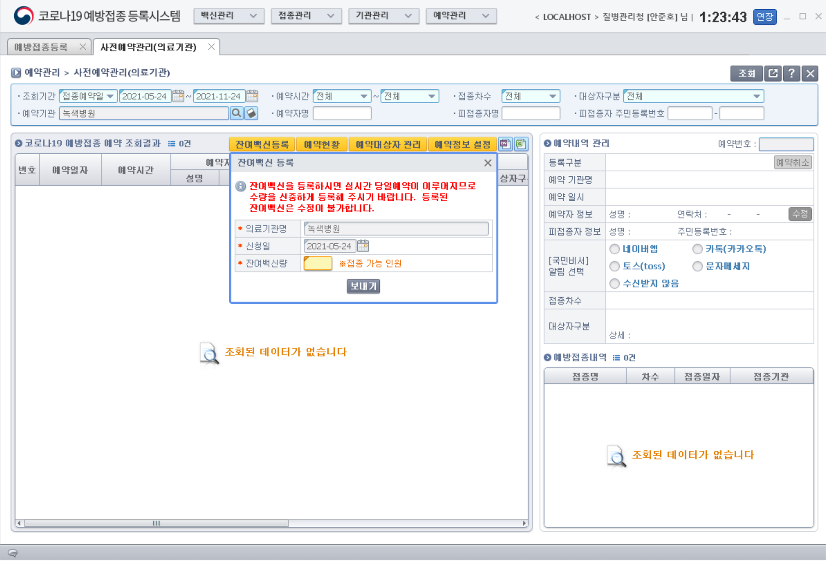
의료기관 잔여백신 등록 방법 |
코로나19 접종센터 시스템 매뉴얼
1
1
2
3
※ 진료마감 1시간 전까지만 입력이 가능하오니 유의해주시기
바랍니다.
백신잔량 등록 시 실시간으로 당일예약이 이루어지므로 신중하게
등록해 주시고, 잔량 등록 후 수정은 불가합니다.
1) 사전예약관리(의료기관) 화면에서 “잔여백신등록”을 누릅니다.
2) 잔여백신량으로 접종 가능 인원수를 (도즈 단위) 작성합니다.
ex) 아스트라제네카 1바이알로 7명을 접종하고 3명분이 남았을경우 숫자 “3” 으로 입력
3) “보내기”를 누릅니다.

Slide 3
감사합니다.
코로나19 접종센터 시스템 매뉴얼

